Slide 1


Разработка чат-бота на платформе Телеграм для ведения ежемесячного учета расходов воды при оплате ЖКУ
Проект разработали:
Колодницкий Илья Олегович учащийся 9 класса

Slide 2


Актуальность
В наше время сбор показаний с жильцов многоквартирного дома – это работа с бумагами, а после эти бумаги надо еще и куда-то нести. Я хочу автоматизировать сбор показаний с жильцов с помощью своего проекта

Slide 3
Цели и задачи
Цели:
1) Упрощение процесса учета ежемесячных расходов на воду для пользователей.
2)Повышение точности данных о потреблении воды.
3)Сокращение времени, затрачиваемого пользователя на подготовку и оплату счетов за ЖКУ.
Задачи:
1) Анализ требований к функционалу чат-бота с учетом потребностей пользователей.
2)Проектирование архитектуры чат-бота, включая модули для сбора данных, расчета и генерации отчетов.
3)Разработка прототипа чат-бота с базовым функционалом для демонстрации ключевых возможностей.

Slide 4

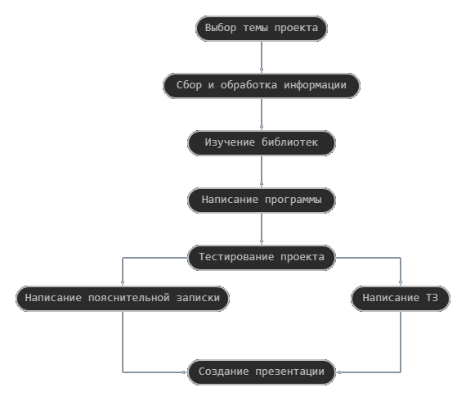

Этапы работы

Slide 5
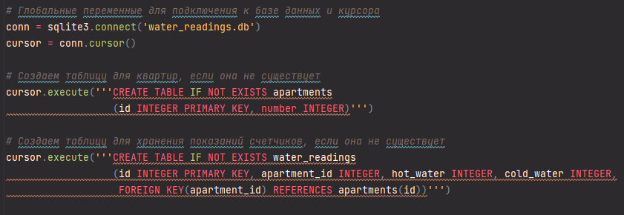
Реализация
Создание базы данных

Slide 6
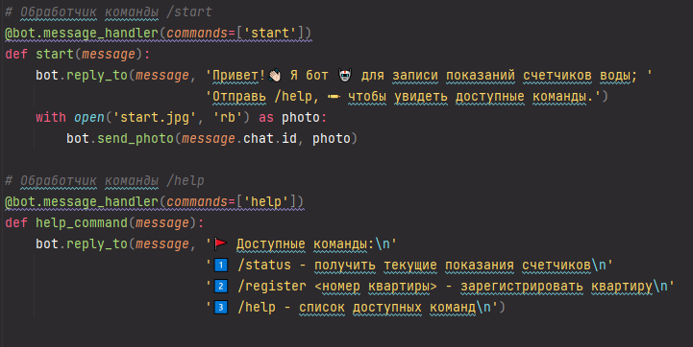
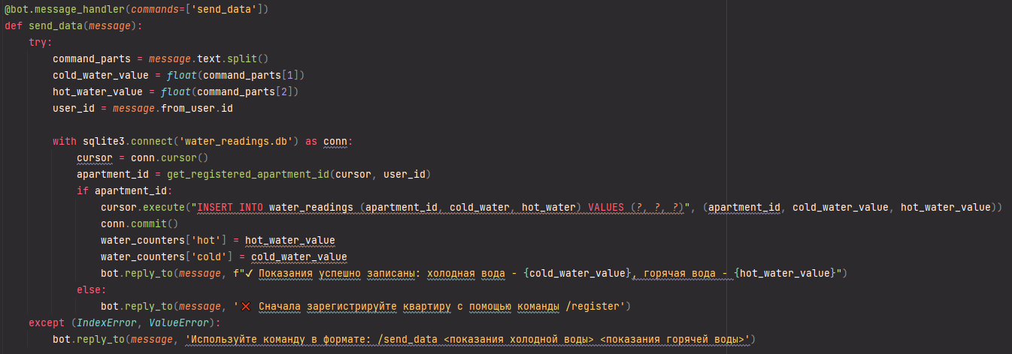
Реализация
Обработчики основных команд

Slide 7



При создании проекта, Я использовал следующие библиотеки:

Slide 8
Заключение
У нашего проекта есть будущее. Можно сделать такую же функцию сбора показаний электроэнергии, присылать каждому жильцу оповещения о плановом отключении воды и также можно добавить интеграцию с платежными системами

Slide 9
Спасибо за внимание!

